Slide 1
Ricapitolando 2…
Progetto Licei Sportivi Regione Campania

Slide 2
Un bravo istruttore deve:
osservare
distrarsi
motivare
punire
programmare
allontanarsi dal campo
VERO O FALSO?

Slide 3
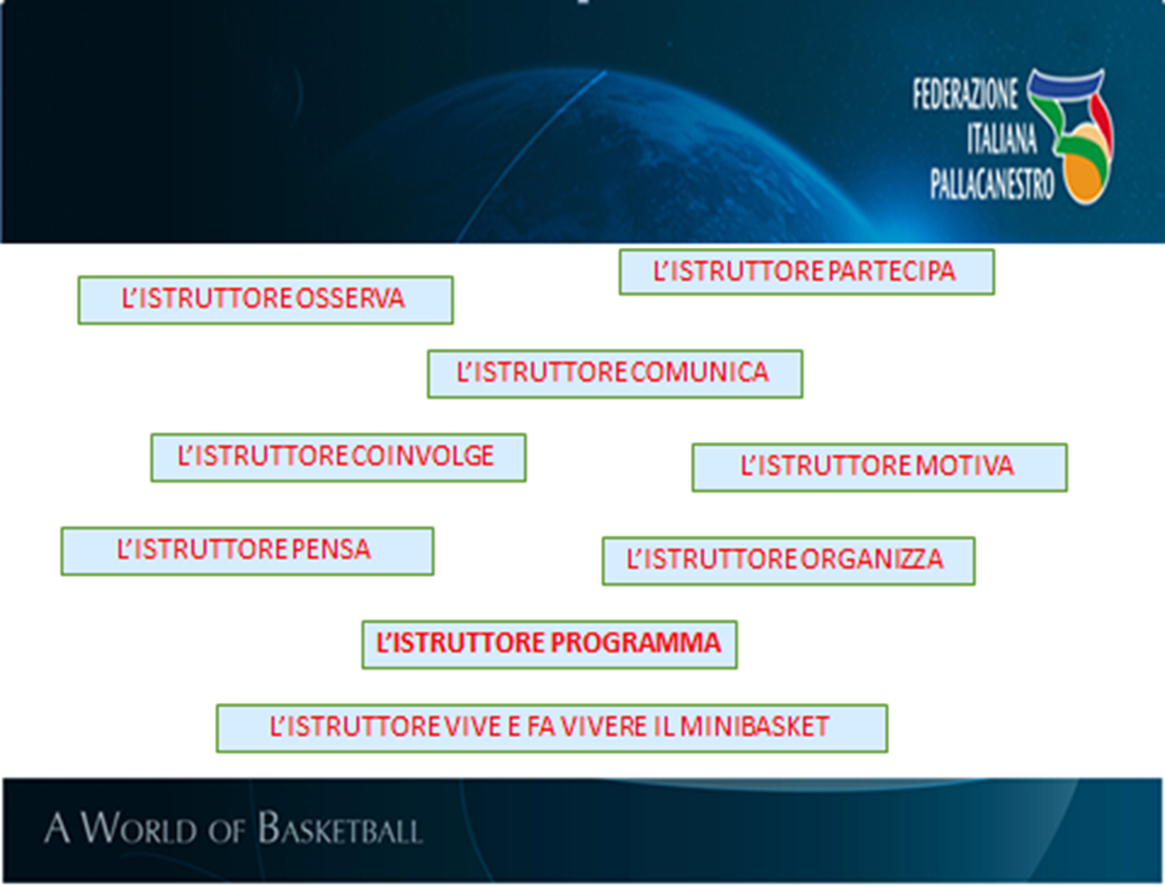

Slide 4
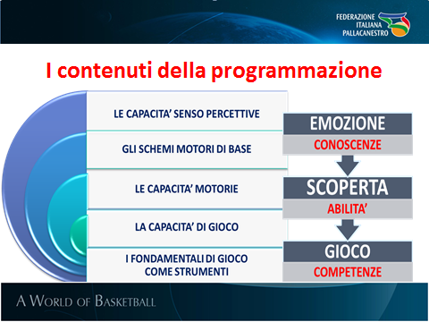

Slide 5
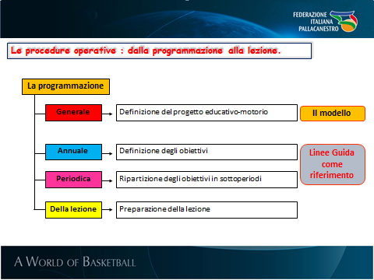

Slide 6
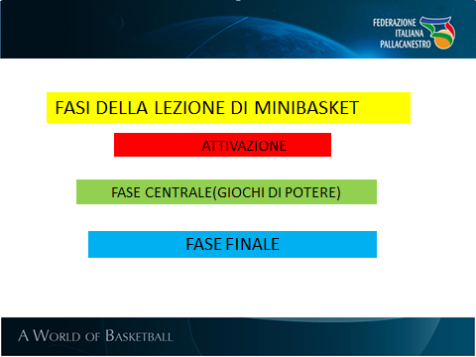

Slide 7
Quali sono gli “analizzatori del movimento” ?
Visivo,acustico,tattile,vestibolare,cinestetico
I cinque sensi
Le senso-percezioni del movimento

Slide 8
Visivo
Acustico
Tattile
Vestibolare
Cinestetico

Slide 9
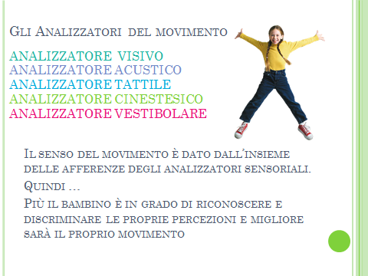

Slide 10
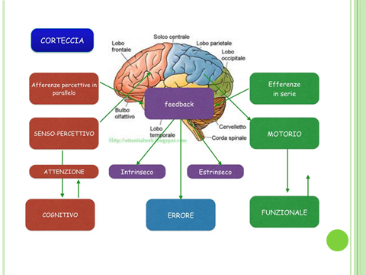

Slide 11
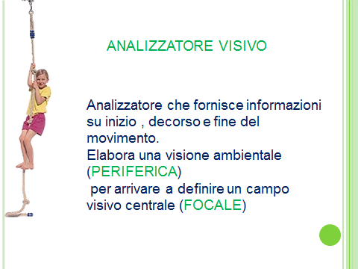

Slide 12
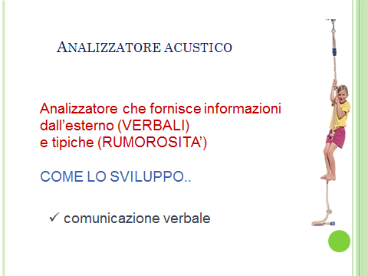

Slide 13
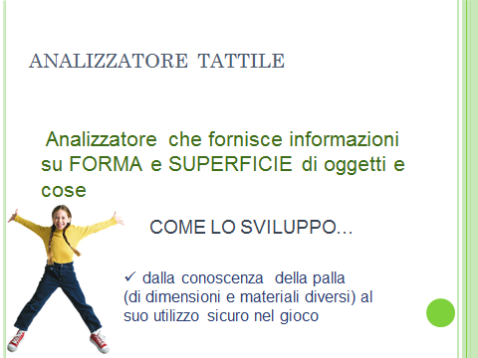

Slide 14
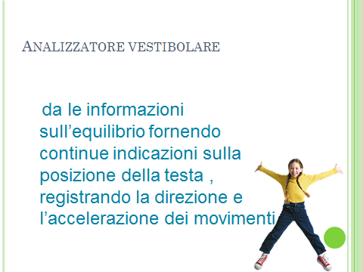

Slide 15
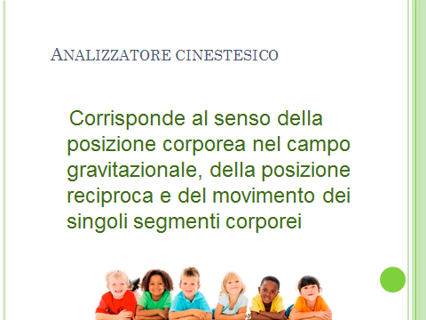

Slide 16


Slide 17
Cosa sono gli “schemi motori di base”?
Tutti i movimenti che un individuo può compiere
Sono le forme fondamentali (unità) del movimento
Sono i movimenti più semplici da compiere

Slide 18
Cosa sono gli “schemi motori di base”?
Sono le forme fondamentali (unità) del movimento e sono chiamati “di base” perché appaiono per primi nello sviluppo dell’individuo.

Slide 19
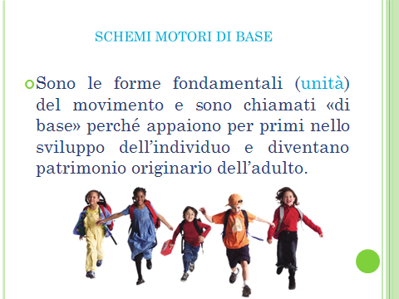

Slide 20
Quali, tra quelli elencati ,non è uno “schema motorio di base”?
Correre
Schivare
Vedere

Slide 21



Slide 22
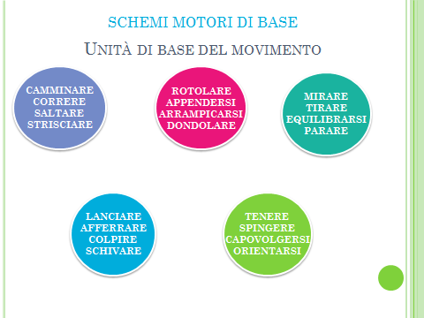

Slide 23


Slide 24


Slide 25
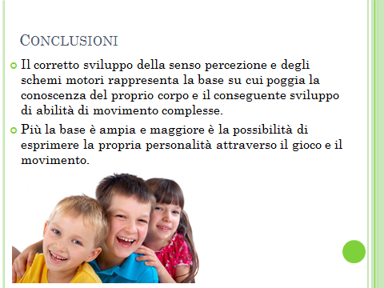

Slide 26
